Slide 1
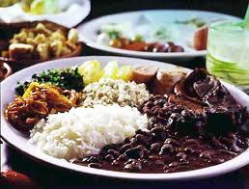
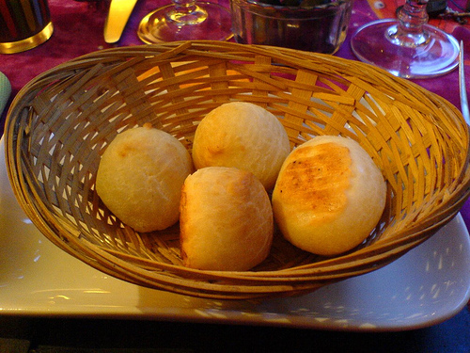
Culinária do Brasil

Slide 2
Introdução:
Porque eu escolhi neste tema?
Eu optei por trabalhar em neste dossier sobre a culinária brasileira porque a culinária em general é algo que eu gosto muito. Então estudar a gastronomia brasileira vai ser muito interessante porque eu vou aprender coisas novas e outros alimentos que não conheço.

Slide 3
I) Apresentação do Brasil:
O Brasil, oficialmente República Federativa do Brasil, é o maior país da América do Sul e o quinto maior do mundo em área territorial, com mais de 190 milhões de habitantes.
Capital: Brasília
Cidade mais populosa: São Paulo
Língua oficial: Português

Slide 4
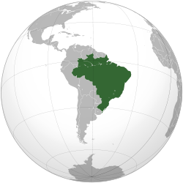

A bandeira
Localização do Brasil
no mundo

Slide 5
II) O significado da alimentação:
A alimentação e um ato consciente, ele escolhe o alimento para o seu consumo. Ele decide a quantidade, o tipo de alimento que comemos, a forma como conservamos e preparamos os alimentos… Ademais, o ato de comer e influenciado por os valores culturais, sociais, afetivos e sensoriais. Alem disso, o conhecimento cientifico, as religiões e a condição econômica do indivíduo também influencia, nos hábitos alimentares.

Slide 6
Video:
http://www.youtube.com/watch?v=Kc6o_jo2TRs

Slide 7
III) História culinária do Brasil:
A alimentação do Brasil foi influenciada por algumas nações européias, indígenas e africanos em o século XVI. Os escravos trazidos ao Brasil incluíram em a alimentação nacional, elementos como o azeite-de-dendê e o cuscuz.
Ademais entre os séculos XIX e XX, os imigrantes vindos da Europa trouxeram alguns novos ingredientes e eles fortaleceram o consumo destes. Mais nos podemos dizer que suas técnicas de preparação de origem indígena, tendo sofrido adaptações por parte dos escravos e dos portugueses.
Eu posso dizer que no Brasil, as comidas regionais são muito variadas de Estado para Estado, justamente por sua grande extensão e sua colonização, o que dá uma variedade enorme de ingredientes e sabores.

Slide 8
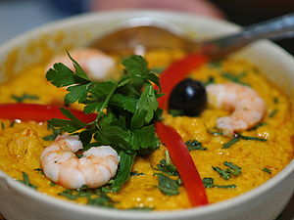
IV) Pratos típicos:
Vatapá
O norte há uma maior influência indígena, usam muito mandioca e peixes.
http://www.lingalog.net/dokuwiki/_media/playground/vatapa.htm

Slide 9
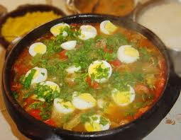
Moqueca:
Na culinária do litoral do Nordeste há grande influência africana
http://www.lingalog.net/dokuwiki/_media/playground/moqueca.htm

Slide 10
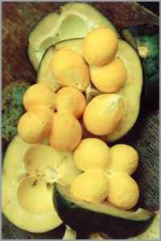
O pequi:
O centro-oeste tem influências da culinária africana, portuguesa, italiana e com a migração dos últimos anos também de pratos típicos de outras regiões brasileiras
http://www.lingalog.net/dokuwiki/_media/playground/pequi.htm

Slide 11
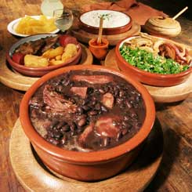
A feijoada:
No Sudeste há pratos diversos como o feijão tropeiro e a pizza por a influência dos imigrantes
http://www.lingalog.net/dokuwiki/_media/playground/feijoada.htm

Slide 12
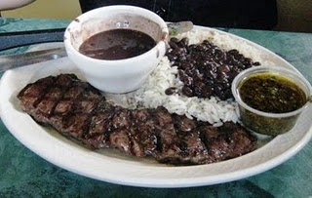
Churrasco:
O Sul do país há forte influência da culinária italiana e também da culinária alemã
http://www.lingalog.net/dokuwiki/_media/playground/churrasco.htm

Slide 13
Conclusão:
Para terminar, eu posso dizer que eu gostei muito desta experiência porque eu aprendi muitas coisas novas sobre o Brasil. Eu que estou sempre apaixonada com a culinária em general, agora eu sei que é a gastronomia brasileira. Agora eu conheço o que é uma alimentação saudável para os brasileiros, qual é a historia da alimentação brasileira e quais são seus pratos típicos.

Slide 14
Alem disso, eu gostei muito de fazer este trabalho porque eu aprendi que existem outros ingredientes que não conhecia, novos pratos, novos alimentos, novas receitas de comida. Brasil é um pais que me apaixona e que tenho que conhecer algum dia.
Ademais, eu posso dizer que eu não tive problemas para encontrar documentos sobre meu tema. Ao contrário,eu encontrei muitos documentos e não sabia qual deles usar para o meu dossier porque eu tinha abundante informação.

